Slide 1
Mobile IoT Apps 2
Opdracht: IoT Angular Material App

Slide 2
Opdracht: IoT Angular Material App
Inhoud
Opdrachtomschrijving
Toledo inzending
Navigatiebalk met routing
Angular PWA
Azure Web App
Azure Notification Hub

Slide 3
Opdrachtomschrijving
Basisgedeelte:
Angular Material en navigatiebalk met Routing
Aansturen van IoT Apparaat via HTTP Client (of Bluetooth LE):
Nuki slot / Philips Hue lampen / bluetooth sensor / project met de Raspberry Pi
Gebruik van een pagina met een Form om de App te configureren. De instellingen dienen in IndexedDB lokaal te worden bewaard. Mogelijke instellingen: IP adres van IoT apparaat, …
Hosting op Azure
PWA & push berichten (met Azure Notification Hub)
Uitbreidingen:
Realtime berichten met SignalR Hub
Publicatie in een store

Slide 4
Inzending
Repository met de code en README,md toevoegen aan GitHub organisatie van de cursus
Verslag:
    een blokschema
    uitleg van de code
    Besluit
    Schermafbeeldingen resultaat
Demonstratievideo

Slide 5
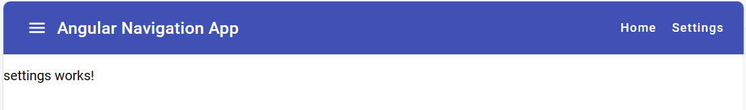
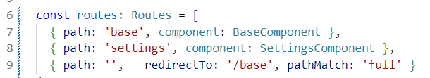
Navigatiebalk met routing
Instellen routes
Doel:
App aanmaken:
ng new app-navigation --standalone=false
Angular material toevoegen
ng add @angular/material
Maak 2 componenten aan en stel routes in
    ng g component base
    ng g component settings
    in app-routing.module.ts:

Slide 6
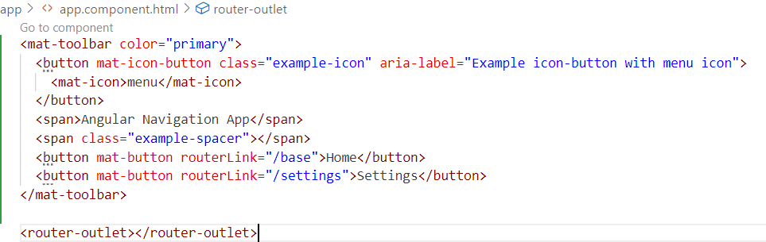
Navigatiebalk met routing
Gebruik MatToolbar
info Material Toolbar: Toolbar | Angular Material
Add mat-toolbar to
app.component.html
CSS: .example-spacer { flex: 1 1 auto; }
Optioneel: Angular Material: Sidenav w. Toolbar (Expandable/Collapsable) | 2022 - YouTube
Resultaat: hans-naert/angular-app-navigation (github.com)

Slide 7
Angular PWA
Voeg @angular/pwa toe:
ng add @angular/pwa
Vraag in de constructor de SwPush service op en gebruik die in ngOnInit
Voorbeeld: hans-naert/angular-pwa
constructor(private swPush: SwPush) { }
async ngOnInit() {
console.log('App Component Init');
let pushSubscription =
await this.swPush.requestSubscription({ serverPublicKey: keys.public });

Slide 8

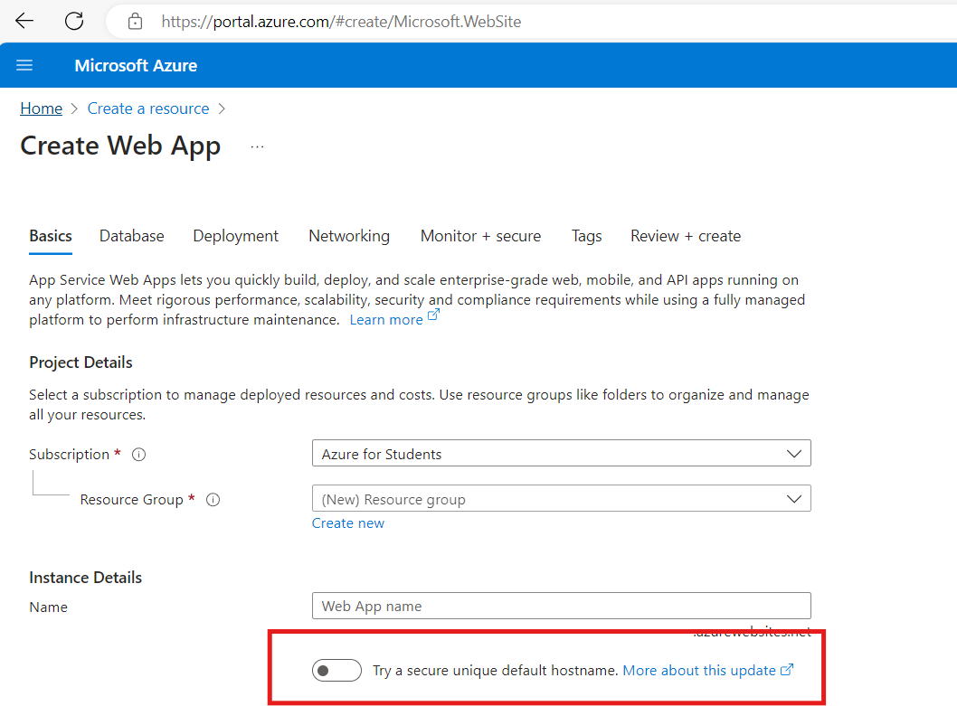
Azure Web App
Aanmaken
Web App:
Maken:
Schakel de feature van de unieke hostname uit (de hostname komt erdoor te lang …)

Slide 9
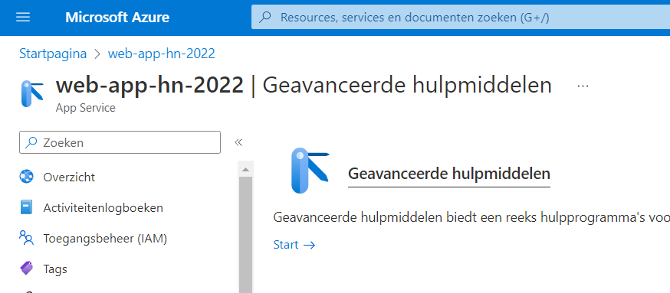
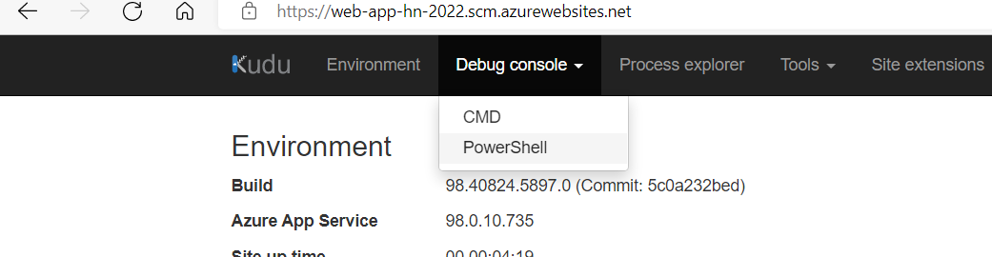
Azure Web App
Aanmaken
Geavanceerde hulpmiddelen:
Powershell:

Slide 10
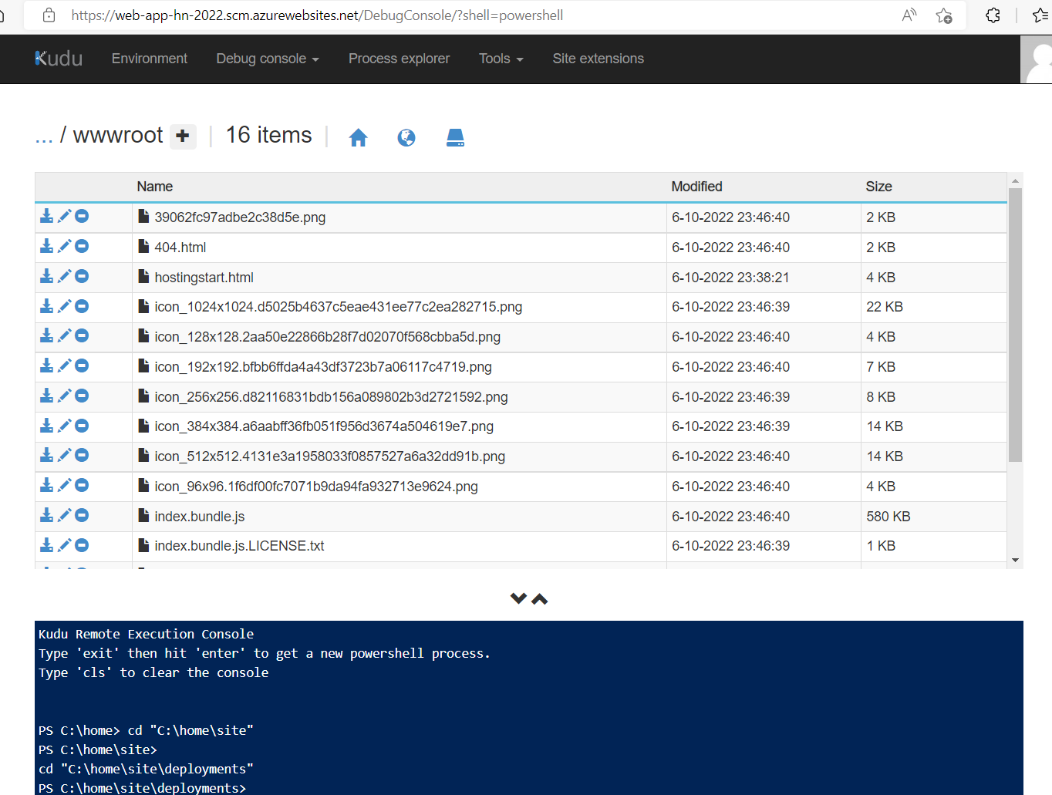
Azure Web App
Deploy
Deploy: bestanden slepen naar \wwwroot folder

Slide 11
Azure Web App
Hosten van JSON bestanden
Voeg web.config toe aan wwwroot zodat json MIME-type wordt ondersteund – nodig voor manifest.json
<?xml version="1.0"?>
<configuration>
<system.webServer>
<staticContent>
<mimeMap fileExtension=".json" mimeType="application/json" />
</staticContent>
</system.webServer>
</configuration>

Slide 12
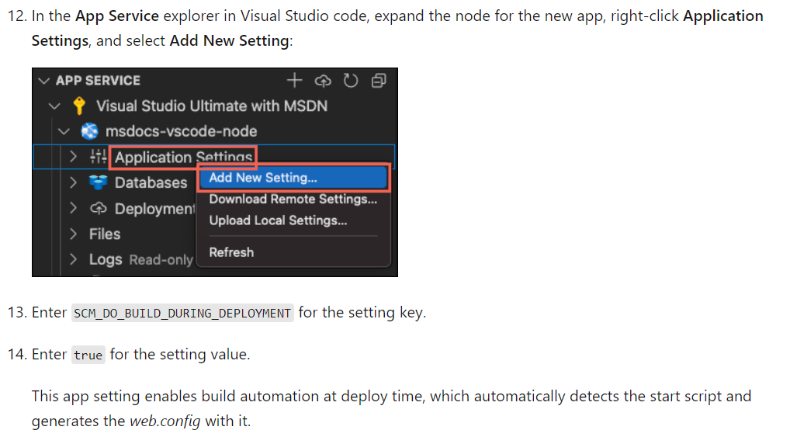
Azure Web App
Deploy vanuit Visual Studio Code
Quickstart: Create a Node.js web app - Azure App Service | Microsoft Docs

Slide 13
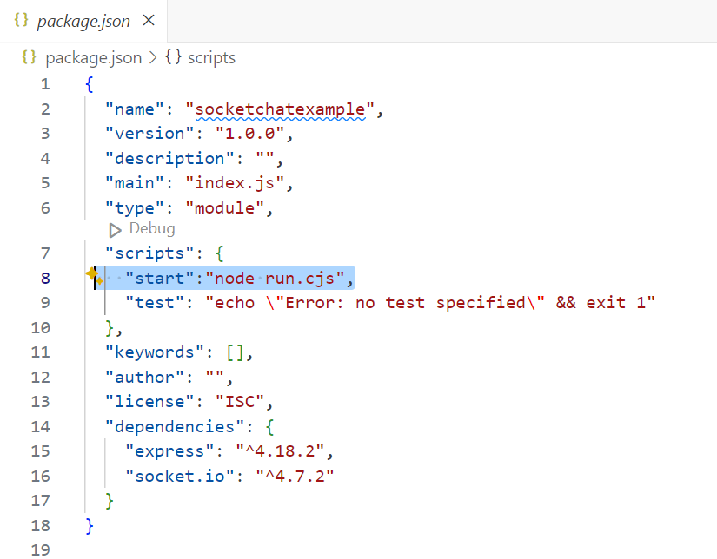
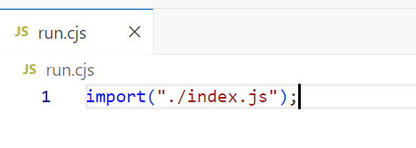
Azure Web App
Hosting op Windows
Voorbeeld van project: hans-naert/SocketChatExample
Op een Windows host met iis node is het onderstaande nodig om een project met ES Modules te hosten:
Supporting ES6 import on IISNode on Windows App Service (Node.js)

Slide 14
Azure Notification Hub
Info Send browser (web push) notifications with Azure Notification Hubs | Microsoft Learn
Voorbeeldcode: hans-naert/angular-pwa
Stappen
    Maak Azure NotificationHub aan
    Open de NotificationHub in de Azure Portal
      Navigeer naar “Settings > Browser” en stel private en public VAPID keys in
      Navigeer naar “Manage > Access Policies” en kopieer de “listen” connection string.
    Voeg de @azure/notification-hubs node module toe met npm install
    Connecteer in de Angular code met de NotificationHub, het resultaat is een client.
    Maak een BrowserInstallation object aan die o.a. de pushSubscriptie bevat.
    Stuur de BrowserInstallation van het device door naar de NotificationHub via “createOrUpdateInstallation”

